Slide 1
TIẾT 3
THỰC HÀNH QUAN SÁT MỘT SỐ
ĐỘNG VẬT NGUYÊN SINH

Slide 2
SINH HỌC 7

Slide 3
KIỂM TRA BÀI CŨ
Động vật và thực vật giống và khác nhau ở những điểm nào?
Nêu đặc điểm chung của động vật?

Slide 4
CHƯƠNG I
NGÀNH ĐỘNG VẬT NGUYÊN SINH
- ĐVNS là những động vật có cấu tạo cơ thể chỉ gồm 1 tế bào
- ĐVNS xuất hiện ở Đại Nguyên Sinh
- ĐVNS phân bố ở khắp nơi

Slide 5
TIẾT 3
THỰC HÀNH QUAN SÁT MỘT SỐ
ĐỘNG VẬT NGUYÊN SINH

Slide 6
THỰC HÀNH: QUAN SÁT MỘT SỐ
ĐỘNG VẬT NGUYÊN SINH
I/Yêu cầu:
-Thấy được dưới kính hiển vi ít nhất 2 đại diện là trùng roi và trùng giầy
Phân biệt được hình dạng, cách di chuyển của chúng
Củng cố kĩ năng sử dụng và quan sát kính hiển vi.

Slide 7
II/Chuẩn bị :
- Kính hiển vi có độ phóng đại lớn, tấm kính , lam kính, kim mác ,kim nhọn, ống hút …
- Váng ao hồ lấy từ thiên nhiên,
- Bình nuôi cấy động vật nguyên sinh từ nguyên liệu rơm khô, cỏ tươi, bèo nhật bản…

Slide 8
III/ Nội dung:
a/ Quan sát trùng giầy:
- Dùng ống hút lấy 1 giọt nhỏ ở nước ngâm rơm (thành bình)
- Nhỏ lên lam kính rồi đặt lên soi dưới kính hiển vi
-Điều chỉnh độ phóng đại để nhìn cho rõ.

Slide 9
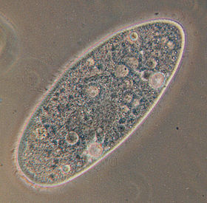
Cho biết trùng giầy có hình dạng như thế nào?Chúng di chuyển ra sao?

Slide 10
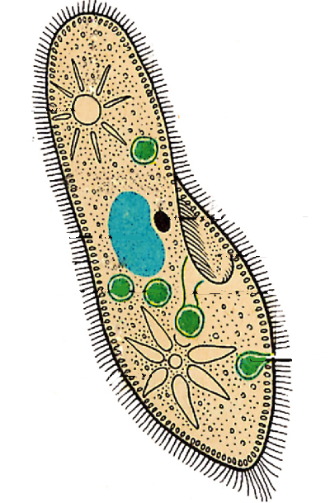
Không bào co bóp
Lông bơi
Nhân lớn
Nhân nhỏ
Không bào tiêu hóa
Miệng
Hầu
Lỗ thoát

Slide 11
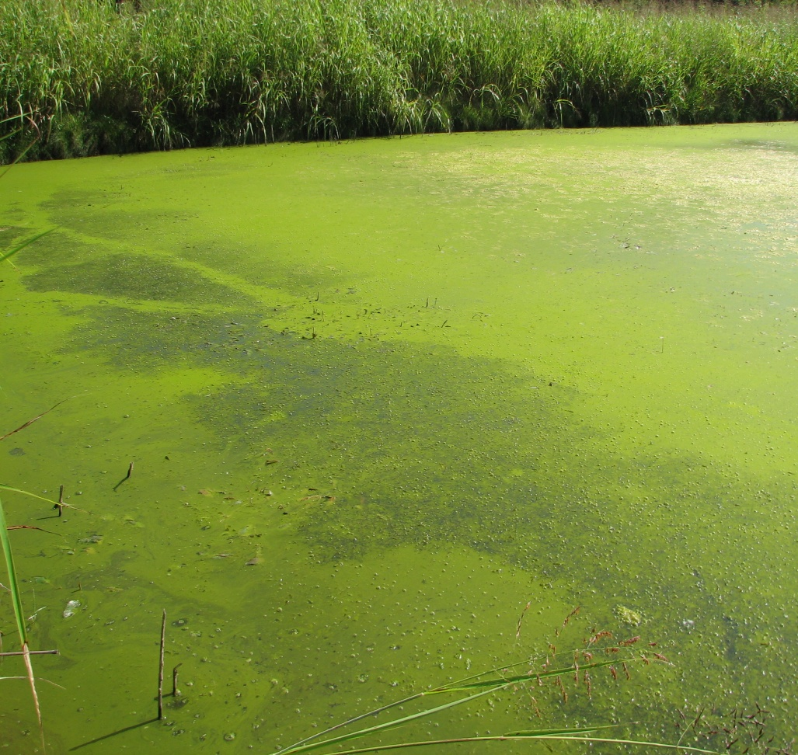
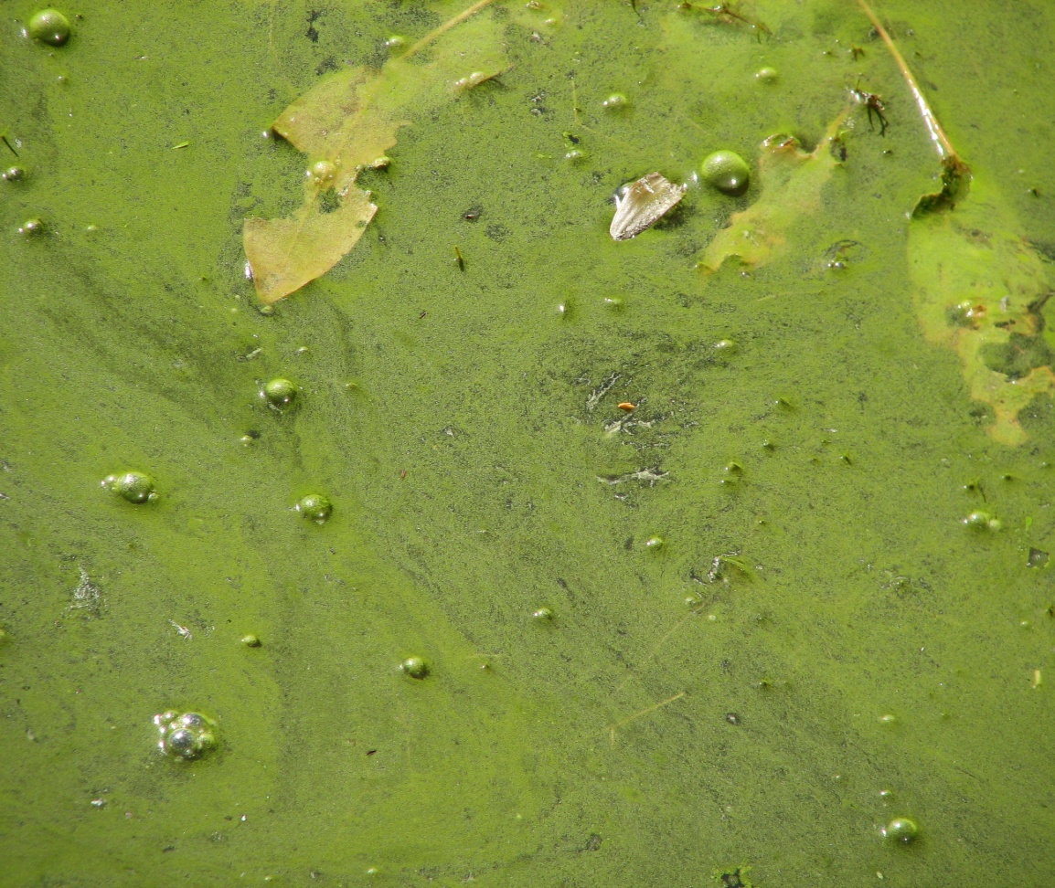

Slide 12
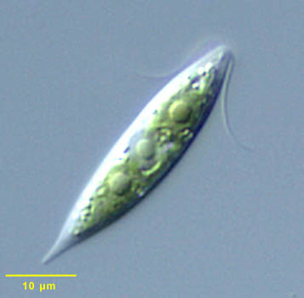
Cho biết trùng roi có hình dạng như thế nào? Cách di chuyển của chúng?

Slide 13
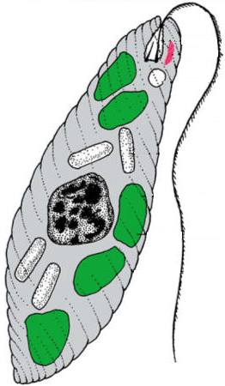
Điểm mắt
Roi
Không bào co bóp
Nhân
Hạt dự trữ
Hạt diệp lục

Slide 14
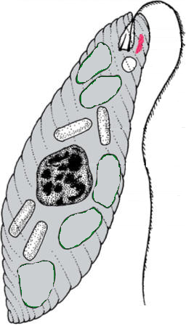
Nếu đưa trùng roi vào tối vài ngày thì
có hiện tượng gì xảy ra?

Slide 15
VIẾT THU HOẠCH
Câu 1. Phân biệt các đặc điểm khác nhau (hình dạng, cách di chuyển, dinh dưỡng) trùng giày và trùng roi?
Đặc điểm | Trùng giày | Trùng roi
Hình dạng
Cách di chuyển
Dinh dưỡng
Câu 2. Vẽ hình (chú thích) của trùng roi và trùng giày.

Slide 16
1. Trùng giày có hình dạng như thế nào?
A. Đối xứng
SAI
B. Có hình khối như chiếc giày
ĐÚNG
C. Dẹp như chiếc đế giày
SAI
D. Không đối xứng
SAI

Slide 17
2. Trùng giày di chuyển như thế nào?
A.Thẳng tiến
B.Vừa tiến vừa xoay
3. Trùng roi di chuyển như thế nào?
A. Đầu đi trước
B. Vừa tiến vừa xoay
C. Đuôi đi trước
D.Thẳng tiến

Slide 18
4. Trùng roi có màu xanh lá cây nhờ:
A. Sắc tố ở màng cơ thể
B. Màu sắc của hạt diệp lục
C.Màu sắc của điểm mắt
D.Sự trong suốt của màng cơ thể

